Slide 1
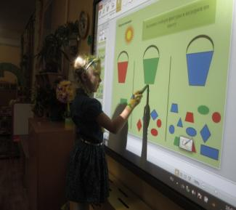
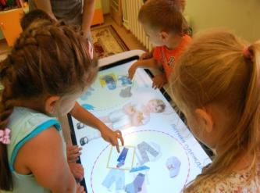
Интерактивные игры для детей 2-4 лет
Муниципальное бюджетное дошкольное образовательное учреждение детский сад №3 общеразвивающего вида с приоритетным осуществлением деятельности по художественно-эстетическому направлению развития детей город Курлово
Подготовила:
ст.воспитатель Ефремова М.А.
г. Курлово
2020 год

Slide 2
1. Интерактивная дидактическая игра «Найди рыбку»
Для детей раннего дошкольного возраста имеет развивающее значение. Игра способствует развитию познавательных процессов и может быть использована не только педагогами ДОУ, но и родителями в семейном воспитании. Тренирует наглядно-образное мышление, словесно-логическое мышление, активный словарь. Дети закрепляют умение находить рыбок, используя игровое упражнение.

Slide 3
«Найди рыбку»

Slide 4
«Найди рыбку»

Slide 5
«Найди рыбку»

Slide 6
2. «Найди утят»
В данной игре тебе предстоит найти всех утят на картинке. Удастся ли это тебе, зависит только от внимательности и умения пользоваться компьютерной мышкой.

Slide 7
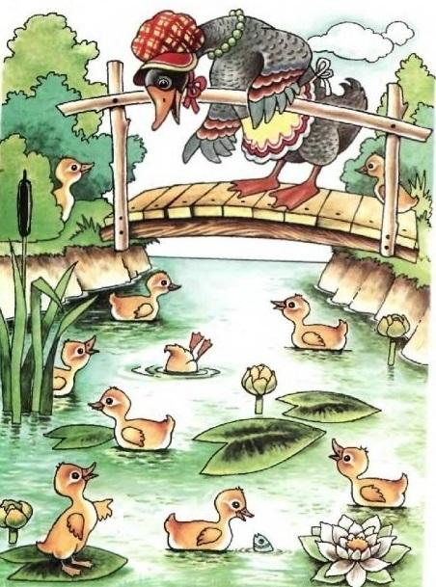
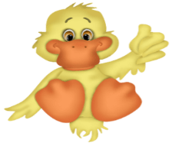
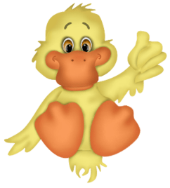

Slide 8
3. Найди детёнышу маму
В данной игре дано задание, в котором ребёнок должен внимательно посмотреть на детеныша и выбрать ему маму среди трех животных. Каждый раз, когда ребенок будет делать правильный выбор, он будет видеть большую картинку с детенышем и его мамой.

Slide 9
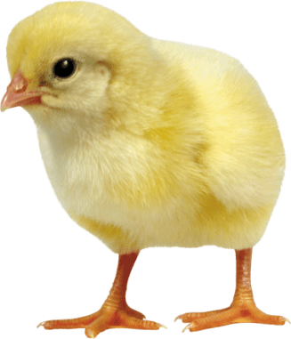
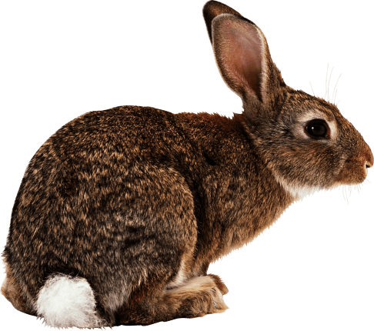
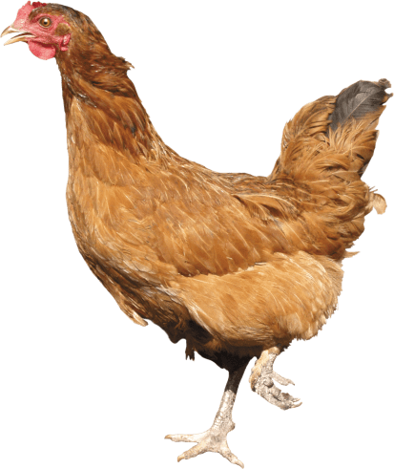
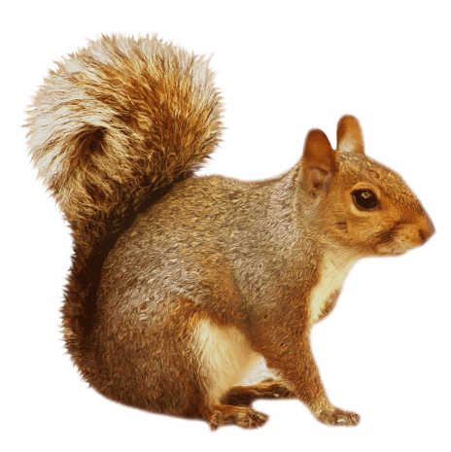

Slide 10
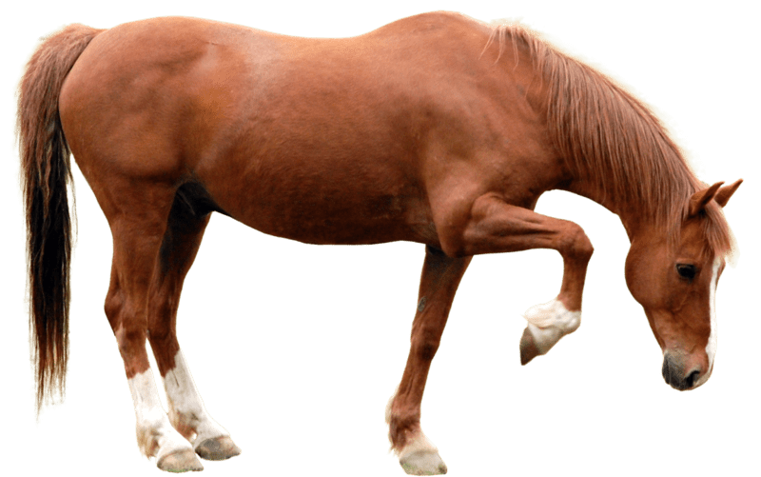
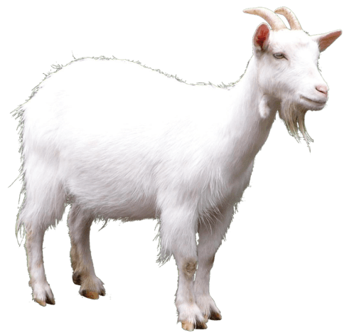

Slide 11
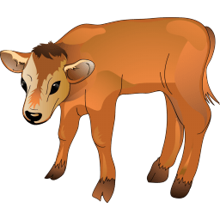
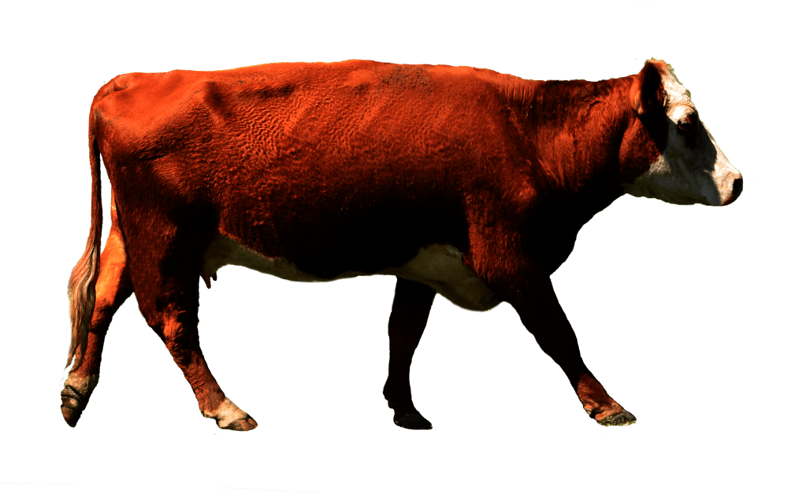

Slide 12
4. Найди тень
Найдите по картинкам, кому принадлежит тень. Щелкните по картинкам правой кнопкой мыши, чтобы картинки правильно встали на свои места.

Slide 13
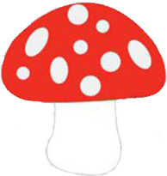

Slide 14
5. Найди пару
Посмотри внимательно на картинки. Некоторые картинки пропадут. Найди пару от каждой картинки. Проверь себя, щелкнув правой кнопкой мыши.

